Slide 1
Chào mừng các em đến với tiết học môn Toán

Slide 2
Toán
Em ôn lại những gì đã học (Tiết 1)

Slide 3




LUYỆN TẬP –
THỰC HÀNH

Slide 4


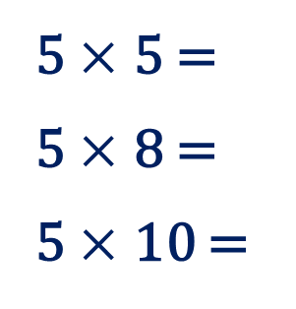
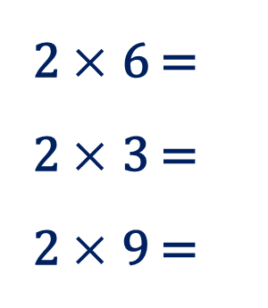
Tính nhẩm:
1
2 $×$ 6 =
2 $×$ 3 =
2 $×$ 9 =
10 : 2 =
8 : 2 =
18 : 2 =
35 : 5 =
20 : 5 =
5 : 5 =
5 $×$ 5 =
5 $×$ 8 =
5 $×$ 10 =

Slide 5

2
a. Nêu thừa số, tích trong phép nhân
5 $×$ 9 = 45
Thừa số
Thừa số
Tích
b. Nêu số bị chia, số chia, thương trong phép chia
16 : 2 = 8
b. Nêu số bị chia, số chia, thương trong phép chia
16 : 2 = 8
Số bị chia
Số chia
Thương

Slide 6






Slide 7

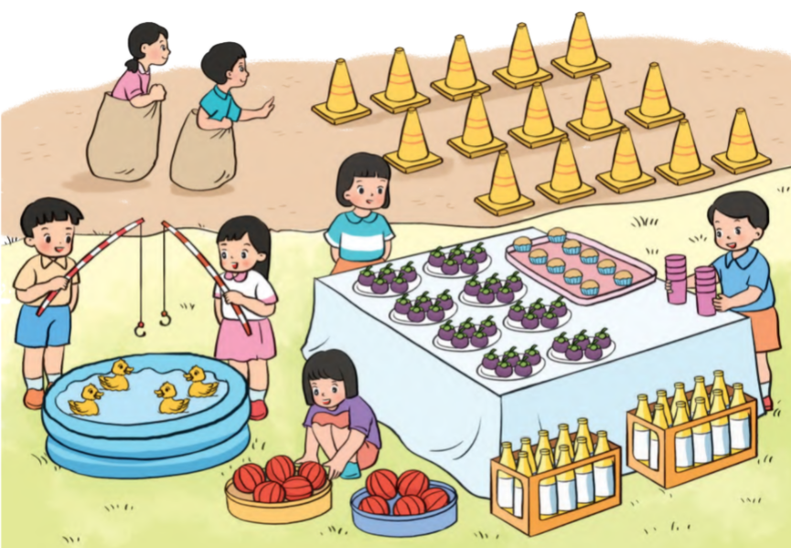
3
Xem tranh rồi nêu một tình huống có phép nhân hoặc phép chia:

Slide 8




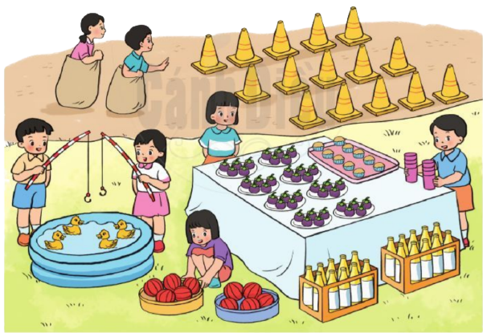

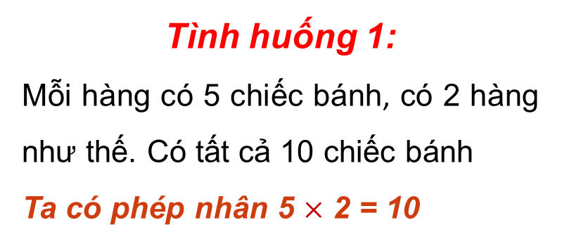
Tình huống 1:
Mỗi hàng có 5 chiếc bánh, có 2 hàng như thế. Có tất cả 10 chiếc bánh
Ta có phép nhân 5 $×$ 2 = 10
Tình huống 2:
Có 10 chiếc bánh, chia đều mỗi hàng 5 chiếc bánh. Có 2 hàng như thế.
Ta có phép chia 10 : 5 = 2
Tình huống 3:
Có 10 chiếc bánh, chia đều vào 2 hàng. Mỗi hàng có 5 chiếc bánh.
Ta có phép chia 10 : 2 = 5

Slide 9
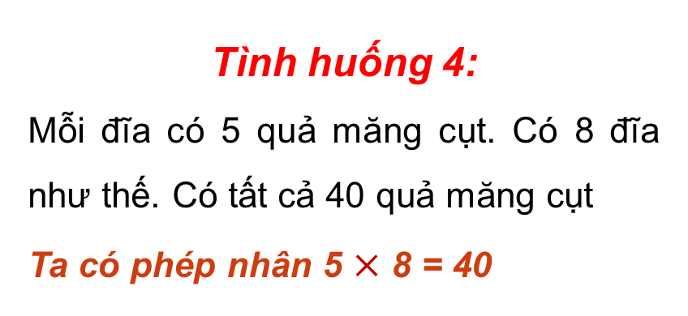
Tình huống 4:
Mỗi đĩa có 5 quả măng cụt. Có 8 đĩa như thế. Có tất cả 40 quả măng cụt
Ta có phép nhân 5 $×$ 8 = 40
Tình huống 5:
Có 40 quả măng cụt, chia đều mỗi đĩa 5 quả. Có 8 đĩa như thế.
Ta có phép chia 40 : 5 = 8
Tình huống 6:
Có 40 quả măng cụt, chia đều vào 8 đĩa. Mỗi đĩa có 5 quả măng cụt.
Ta có phép chia 40 : 8 = 5

Slide 10
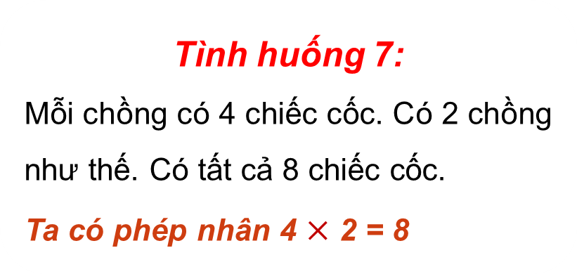
Tình huống 7:
Mỗi chồng có 4 chiếc cốc. Có 2 chồng như thế. Có tất cả 8 chiếc cốc.
Ta có phép nhân 4 $×$ 2 = 8
Tình huống 8:
Có 8 chiếc cốc được chia đều thành 2 chồng. Mỗi chồng có 4 chiếc cốc.
Ta có phép chia 8 : 2 = 4
Tình huống 9:
Có 8 chiếc cốc, chia đều mỗi chồng 4 chiếc. Có 2 chồng như thế
Ta có phép chia 8 : 4 = 2

Slide 11
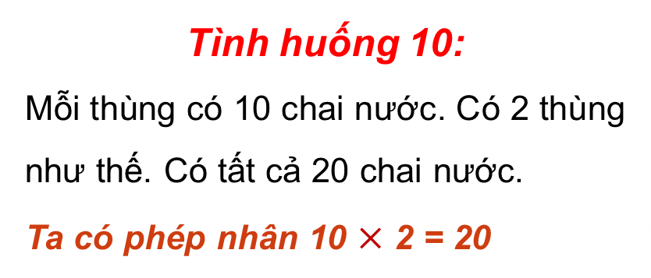
Tình huống 10:
Mỗi thùng có 10 chai nước. Có 2 thùng như thế. Có tất cả 20 chai nước.
Ta có phép nhân 10 $×$ 2 = 20
Tình huống 11:
Có 20 chai nước được xếp đều vào 2 thùng. Mỗi thùng có 10 chai nước.
Ta có phép chia 20 : 2 = 10
Tình huống 12:
Có 20 chai nước, chia đều mỗi thùng 10 chai. Có 2 thùng như thế.
Ta có phép chia 20 : 10 = 2

Slide 12
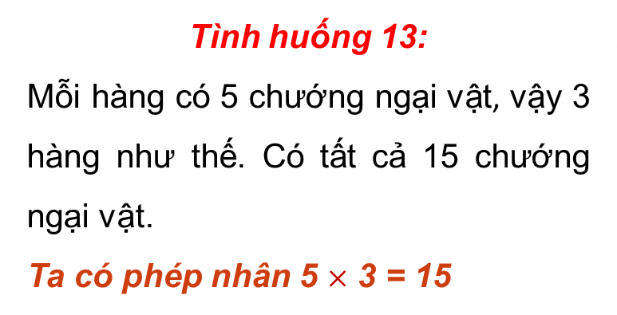
Tình huống 13:
Mỗi hàng có 5 chướng ngại vật, vậy 3 hàng như thế. Có tất cả 15 chướng ngại vật.
Ta có phép nhân 5 $×$ 3 = 15
Tình huống 14:
Có 15 chướng ngại vật, chia đều vào 3 hàng. Mỗi hàng có 5 chướng ngại vật.
Ta có phép chia 15 : 3 = 5
Tình huống 15:
Có 15 chướng ngại vật, chia đều mỗi hàng 5 chướng ngại vật. Có 3 hàng như thế.
Ta có phép chia 15 : 5 = 3

Slide 13
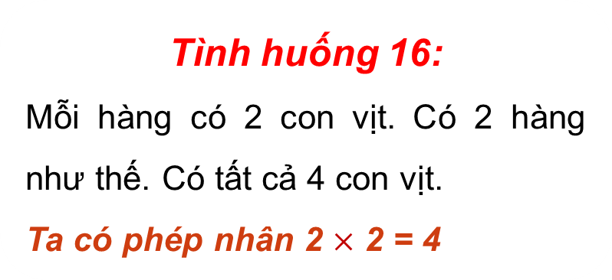
Tình huống 16:
Mỗi hàng có 2 con vịt. Có 2 hàng như thế. Có tất cả 4 con vịt.
Ta có phép nhân 2 $×$ 2 = 4
Tình huống 17:
Có 4 con vịt, chia đều vào 2 hàng. Mỗi hàng có 2 con vịt.
Ta có phép chia 4 : 2 = 2
Tình huống 18:
Có 4 con vịt, chia đều mỗi hàng 2 con vịt. Có 2 hàng như thế.
Ta có phép chia 4 : 2 = 2

Slide 14
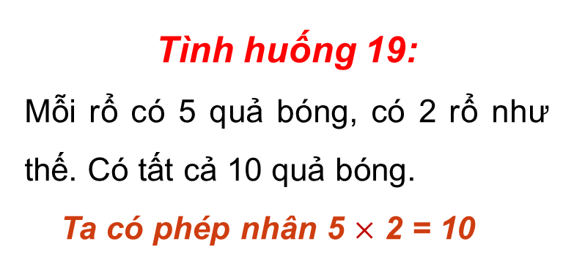
Tình huống 19:
Mỗi rổ có 5 quả bóng, có 2 rổ như thế. Có tất cả 10 quả bóng.
Ta có phép nhân 5 $×$ 2 = 10
Tình huống 20:
Có 10 quả bóng, chia đều mỗi rổ 5 quả bóng. Có 2 rổ được chia.
Vậy ta có phép chia 10 : 5 = 2
Tình huống 21:
Có 10 quả bóng, chia đều vào 2 rổ. Mỗi rổ có 5 quả bóng.
Ta có phép chia 10 : 2 = 5

Slide 15


Để có thể làm tốt các bài tập trên em nhắn bạn điều gì?
Bài học hôm nay em biết thêm được điều gì?

Slide 16
Tạm biệt và hẹn gặp lại các em ở tiết học sau.

